Slide 1
Биллборды по трассе
г. Минск -Национальный аэропорт «Минск»

Slide 2
Прейскурант услуг (с НДС)
Печать плаката:
3х10м – 585 рублей 00 копеек
3х12м – 702 рубля 00 копеек
3х20,7м – 1 210 рублей 95 копеек (2 поля арки)
Монтаж плаката: Демонтаж плаката:
3х10м – 461 рубль 88 копеек 3х10м – 279 рублей 00 копеек
3х12м – 554 рубля 26 копеек 3х12м – 334 рубля 80 копеек
3х20,7м – 956 рублей 09 копеек (2 поля арки) 3х20,7 – 577 рублей 53 копейки (2 поля арки)
ВНИМАНИЕ!
При заключении договора на размещение сроком не менее 2 мес. – СКИДКА на печать плаката 10%
При размещении рекламных сюжетов на 5 и более полях ЩРК СКИДКА 10%

Slide 3
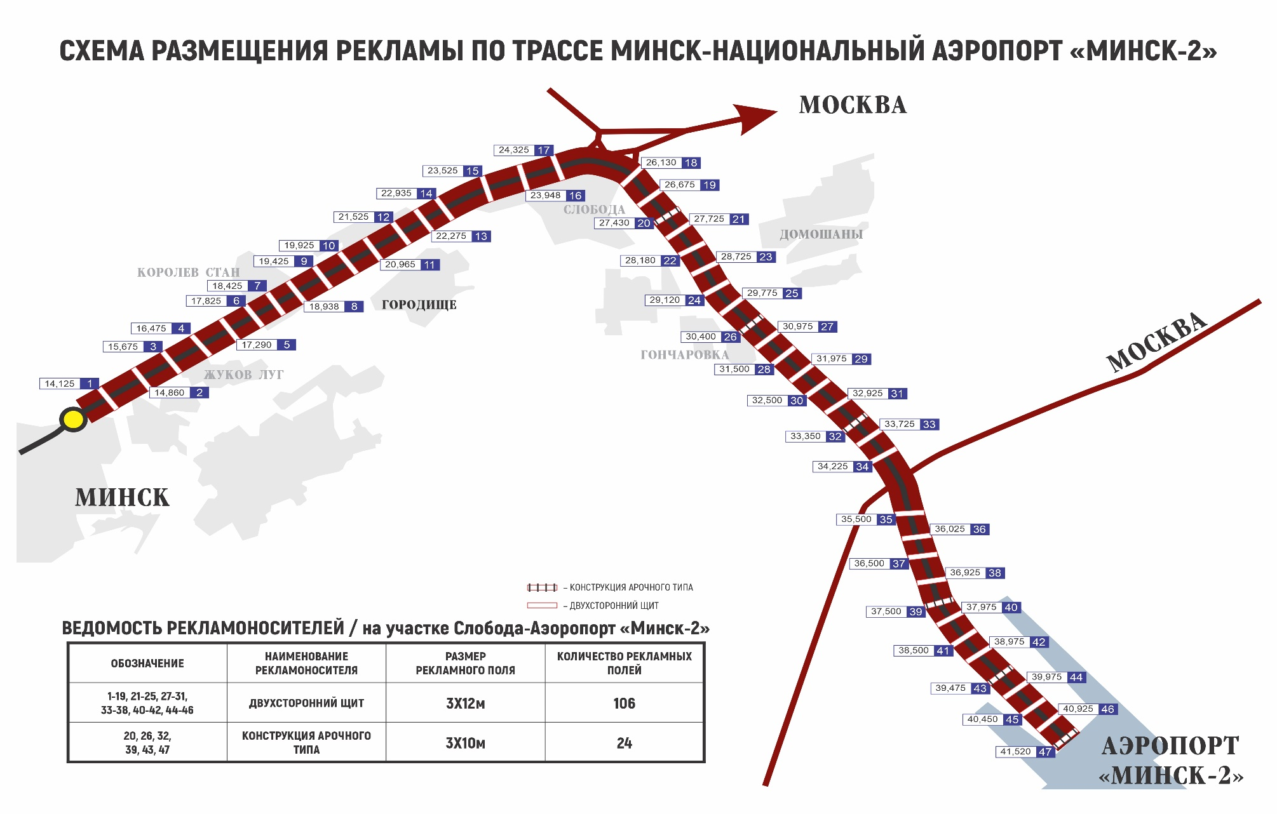

Slide 4
Направление:
Национальный аэропорт – «Минск» - Минск

Slide 5
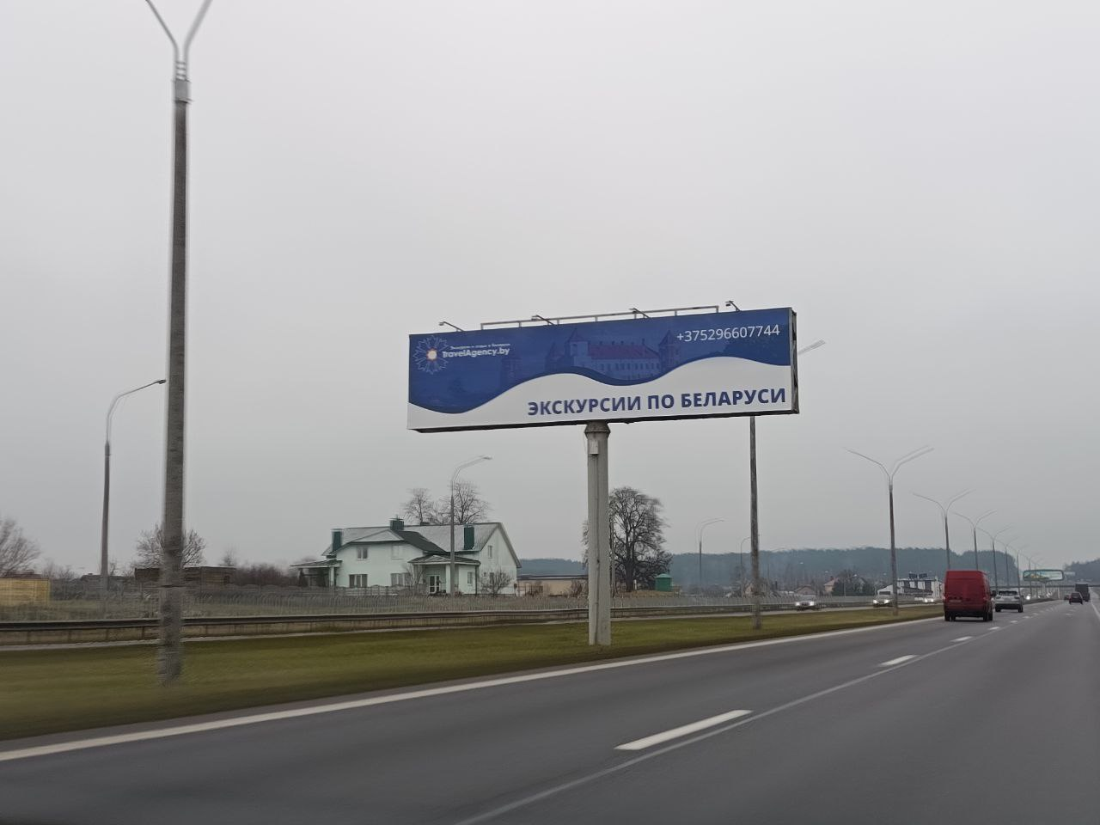
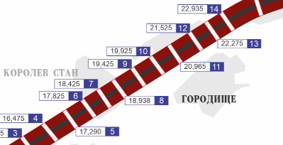
НАПРАВЛЕНИЕ:
НАЦИОНАЛЬНЫЙ АЭРОПОРТ «МИНСК» - МИНСК
АДРЕС
ЩРК № 8 (18+938км)
ЗАНЯТОСТЬ
Свободна
РАЗМЕР
3х12м
СТОИМОСТЬ РАЗМЕЩЕНИЯ В ДЕНЬ (С НДС)
Для отечественной рекламы: 52 руб.40 коп. Для иностранной рекламы: 64 руб. 70 коп.

Slide 6
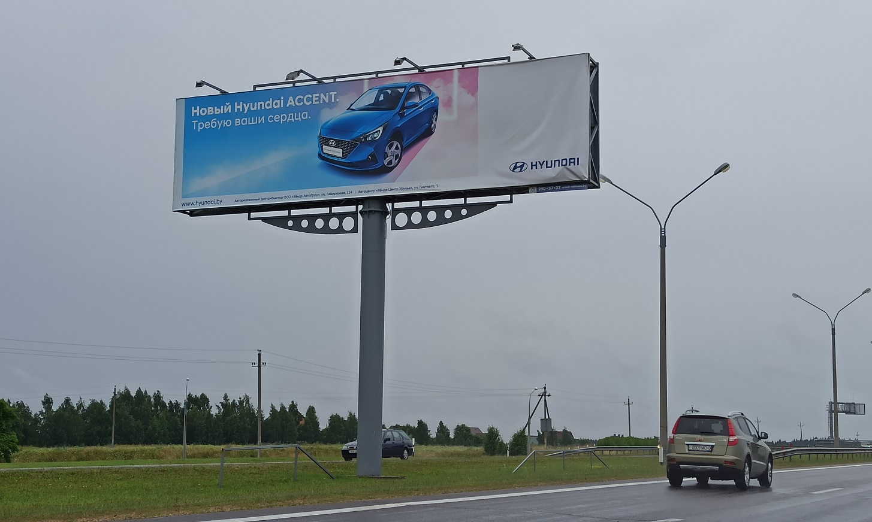
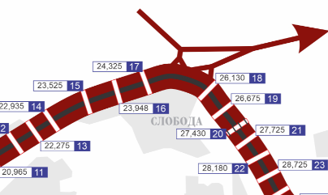
НАПРАВЛЕНИЕ:
НАЦИОНАЛЬНЫЙ АЭРОПОРТ «МИНСК» - МИНСК
АДРЕС
ЩРК № 15 (23+525 км)
ЗАНЯТОСТЬ
Свободна с 16.01.2026
РАЗМЕР
3х12м
СТОИМОСТЬ РАЗМЕЩЕНИЯ В ДЕНЬ (С НДС)
Для отечественной рекламы: 52 руб.40 коп. Для иностранной рекламы: 64 руб. 70 коп.

Slide 7
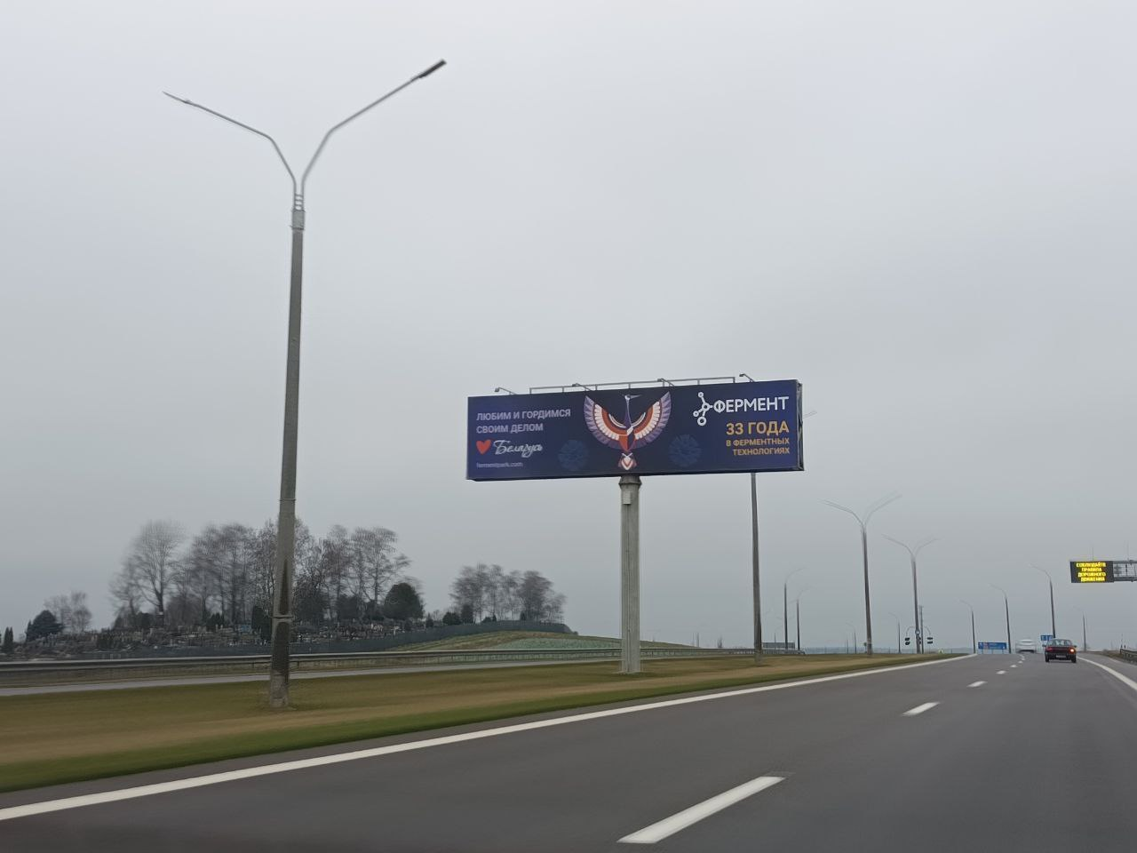
НАПРАВЛЕНИЕ:
НАЦИОНАЛЬНЫЙ АЭРОПОРТ «МИНСК» - МИНСК
АДРЕС
ЩРК № 18 (26+130 км)
ЗАНЯТОСТЬ
Свободна с 01.02.2026
РАЗМЕР
3х12м
СТОИМОСТЬ РАЗМЕЩЕНИЯ В ДЕНЬ (С НДС)
Для отечественной рекламы: 52 руб.40 коп. Для иностранной рекламы: 64 руб. 70 коп.

Slide 8
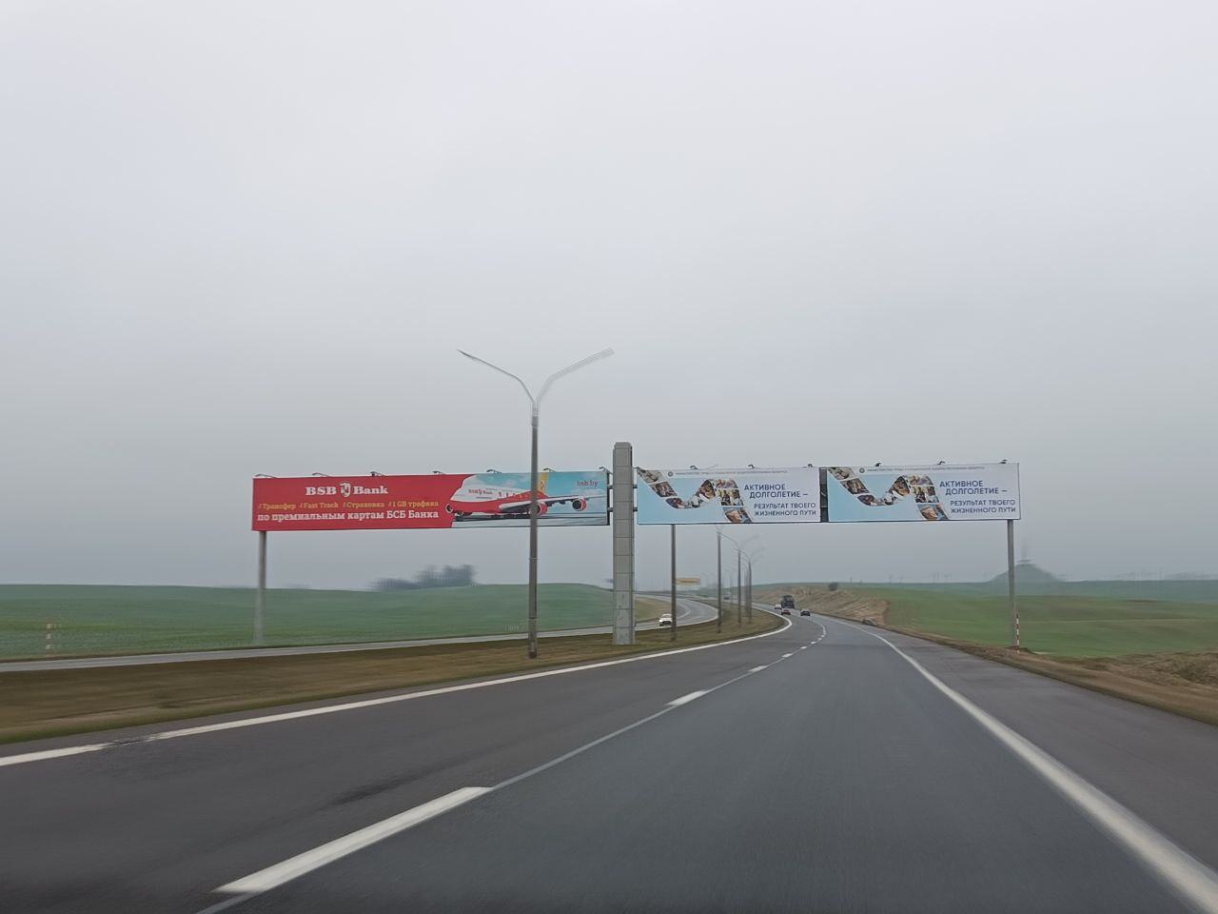
НАПРАВЛЕНИЕ:
НАЦИОНАЛЬНЫЙ АЭРОПОРТ «МИНСК» - МИНСК
АДРЕС
ЩРК № 20 (27+430 км)
ЗАНЯТОСТЬ
Свободна вся арка
РАЗМЕР
3х10м – 1 поле 3х20,7 – 2 поля
СТОИМОСТЬ РАЗМЕЩЕНИЯ В ДЕНЬ (С НДС)
Для отечественной рекламы: 1 поле – 36 руб. 80 коп. 2 поля – 68 руб. 90 коп. Для иностранной рекламы: 1 поле – 46 руб. 50 коп. 2 поля – 95 руб. 80 коп.
А1
А2
А3
А4
СКИДКА
15%
на стороны А1 и А2

Slide 9
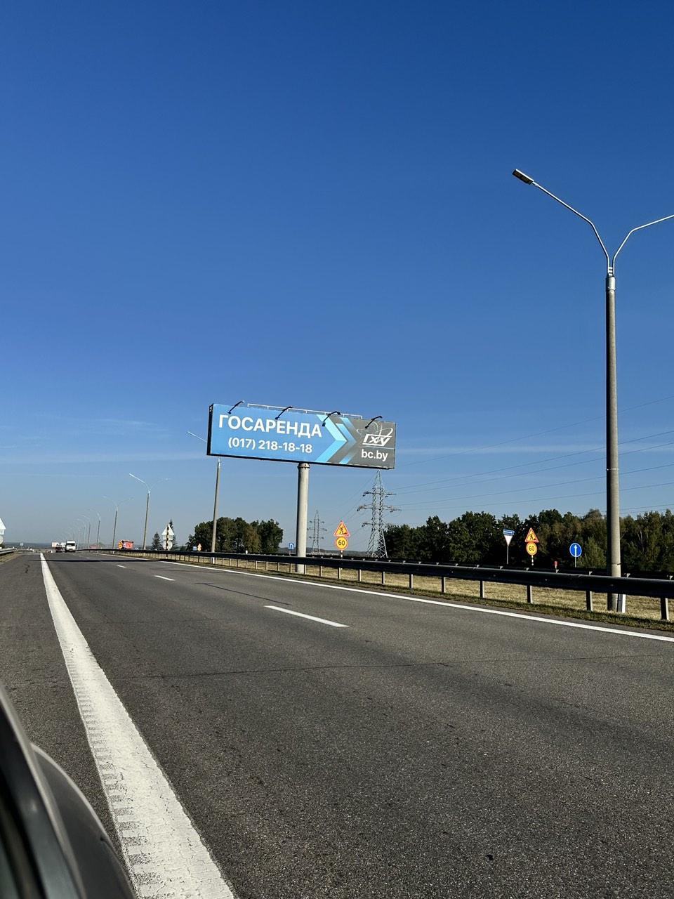
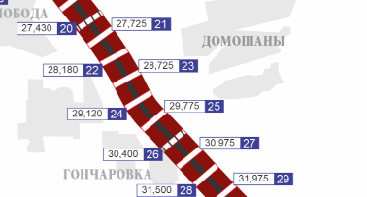
НАПРАВЛЕНИЕ:
НАЦИОНАЛЬНЫЙ АЭРОПОРТ «МИНСК» - МИНСК
АДРЕС
ЩРК № 23 (28+725 км)
ЗАНЯТОСТЬ
Свободна
РАЗМЕР
3х12м
СТОИМОСТЬ РАЗМЕЩЕНИЯ В ДЕНЬ (С НДС)
Для отечественной рекламы: 52 руб.40 коп. Для иностранной рекламы: 64 руб. 70 коп.

Slide 10
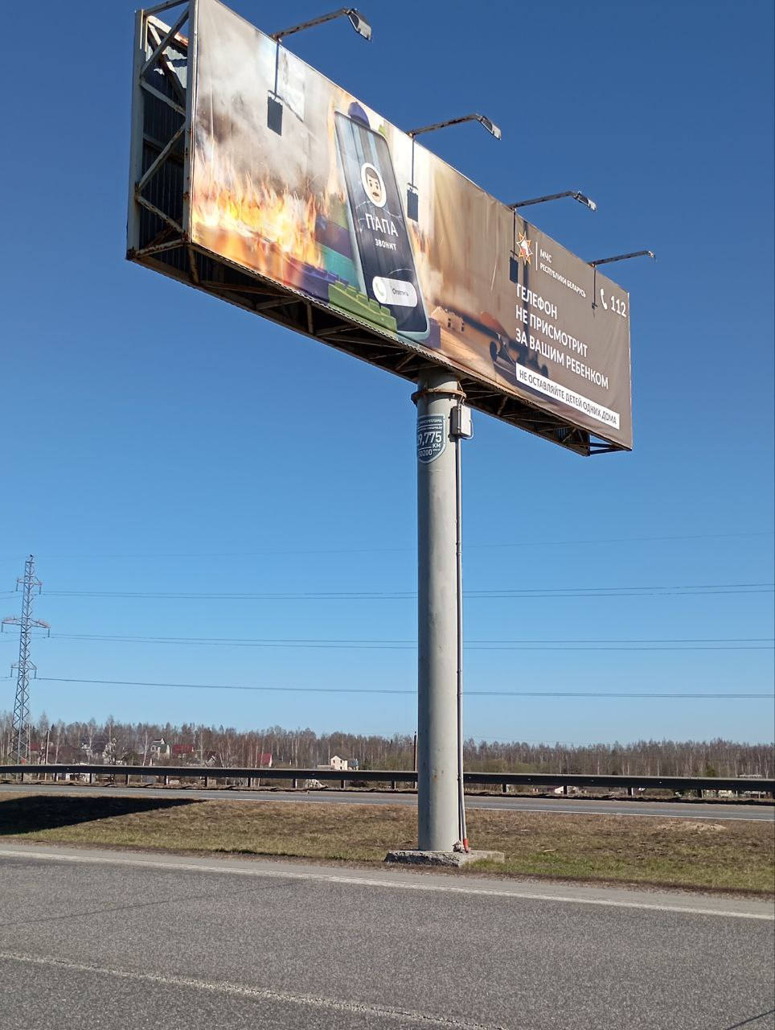
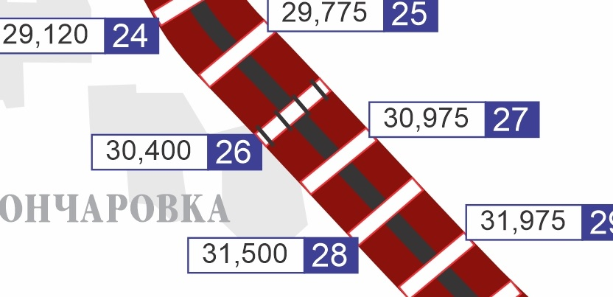
НАПРАВЛЕНИЕ:
НАЦИОНАЛЬНЫЙ АЭРОПОРТ «МИНСК» - МИНСК
АДРЕС
ЩРК № 25 (29+775 км)
ЗАНЯТОСТЬ
Свободна
РАЗМЕР
3х12м
СТОИМОСТЬ РАЗМЕЩЕНИЯ В ДЕНЬ (С НДС)
Для отечественной рекламы: 52 руб.40 коп. Для иностранной рекламы: 64 руб. 70 коп.

Slide 11
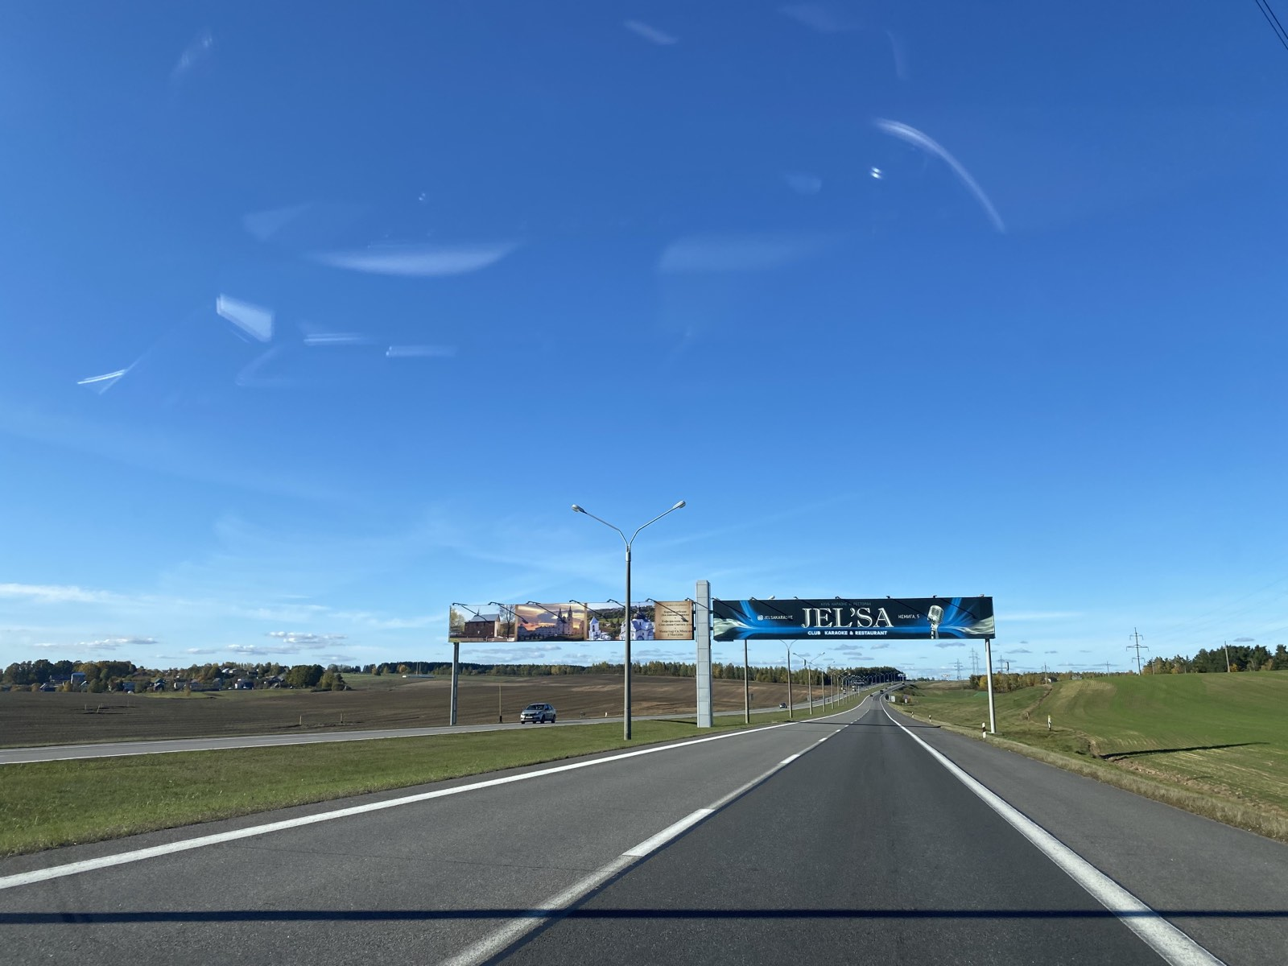
НАПРАВЛЕНИЕ:
НАЦИОНАЛЬНЫЙ АЭРОПОРТ «МИНСК» - МИНСК
АДРЕС
ЩРК № 26 (30+400 км)
ЗАНЯТОСТЬ
Свободны стороны А1. А2
РАЗМЕР
3х10м – 1 поле 3х20,7 – 2 поля
СТОИМОСТЬ РАЗМЕЩЕНИЯ В ДЕНЬ (С НДС)
Для отечественной рекламы: 1 поле – 36 руб. 80 коп. 2 поля – 68 руб. 90 коп. Для иностранной рекламы: 1 поле – 46 руб. 50 коп. 2 поля – 95 руб. 80 коп.
А1
А2
СКИДКА
15%
на стороны А1 и А2

Slide 12
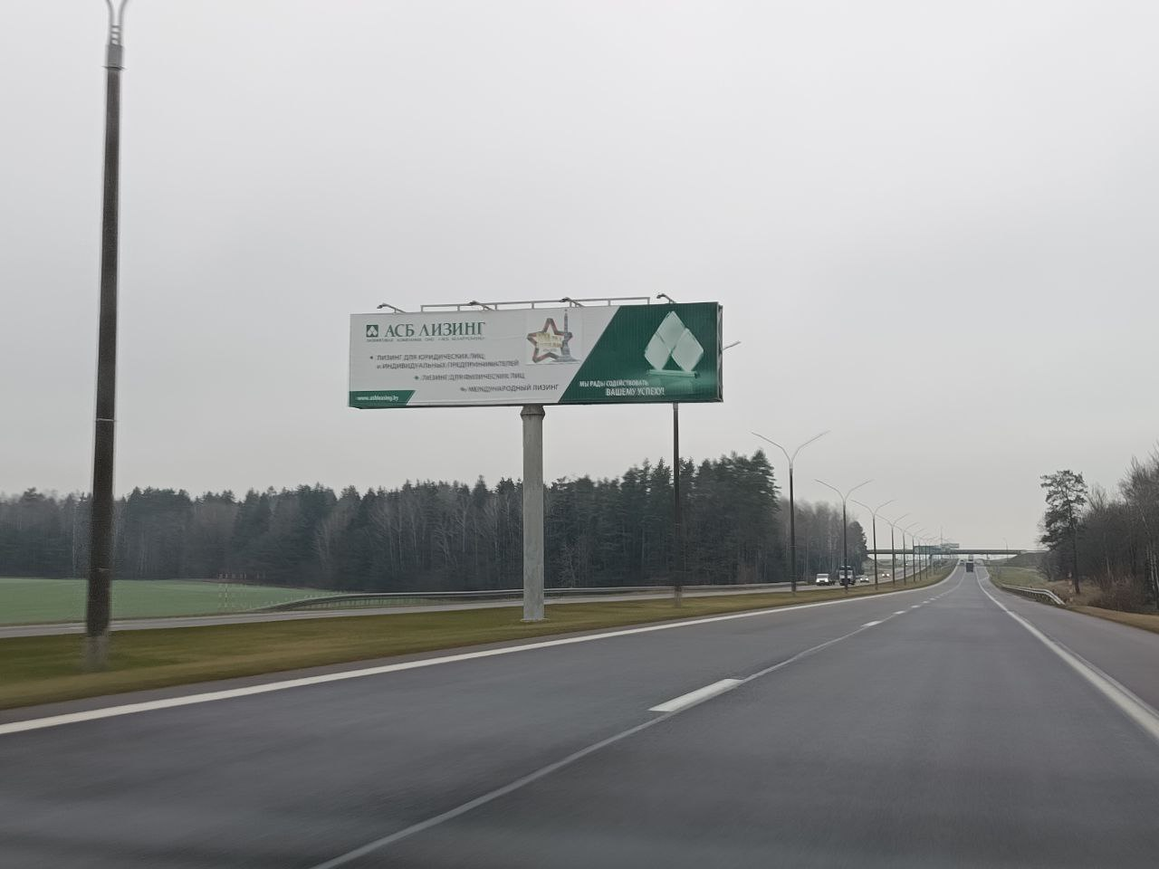
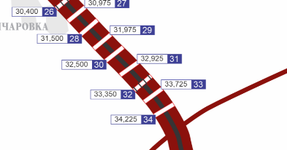
НАПРАВЛЕНИЕ:
НАЦИОНАЛЬНЫЙ АЭРОПОРТ «МИНСК» - МИНСК
АДРЕС
ЩРК № 30 (32+500 км)
ЗАНЯТОСТЬ
Свободна
РАЗМЕР
3х12м
СТОИМОСТЬ РАЗМЕЩЕНИЯ В ДЕНЬ (С НДС)
Для отечественной рекламы: 52 руб.40 коп. Для иностранной рекламы: 64 руб. 70 коп.

Slide 13
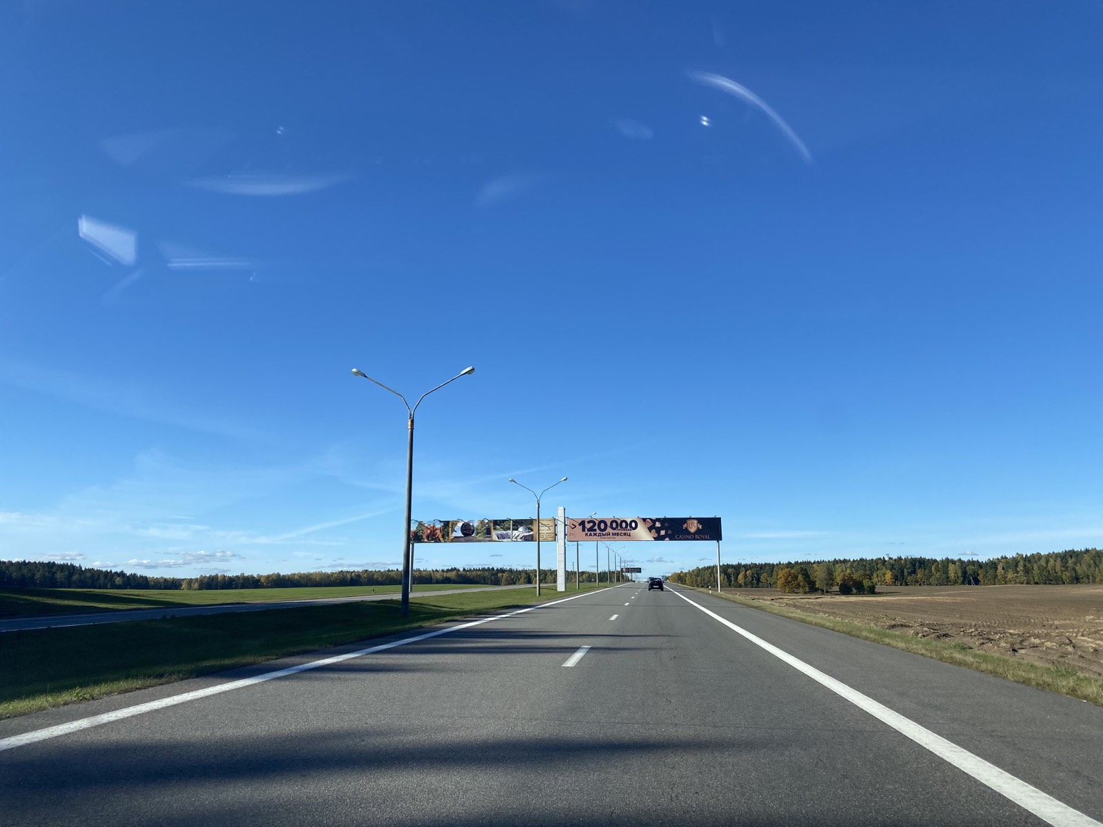
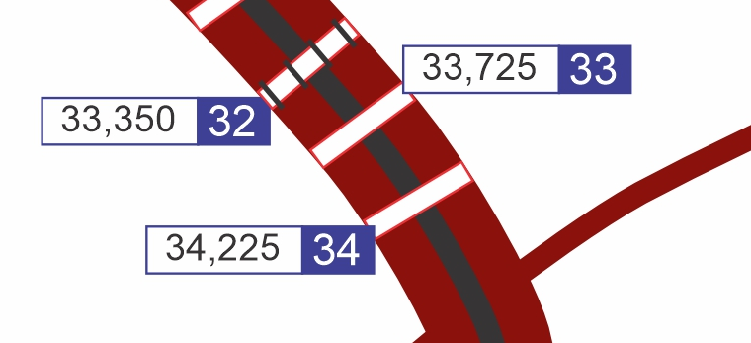
НАПРАВЛЕНИЕ:
НАЦИОНАЛЬНЫЙ АЭРОПОРТ «МИНСК» - МИНСК
АДРЕС
ЩРК № 32 (33+350 км)
ЗАНЯТСТЬ
Свободны стороны А1. А2
РАЗМЕР
3х10м – 1 поле 3х20,7 – 2 поля
СТОИМОСТЬ РАЗМЕЩЕНИЯ В ДЕНЬ (С НДС)
Для отечественной рекламы: 1 поле – 36 руб. 80 коп. 2 поля – 68 руб. 90 коп. Для иностранной рекламы: 1 поле – 46 руб. 50 коп. 2 поля – 95 руб. 80 коп.
А1
А2
СКИДКА
15%
на стороны А1 и А2

Slide 14
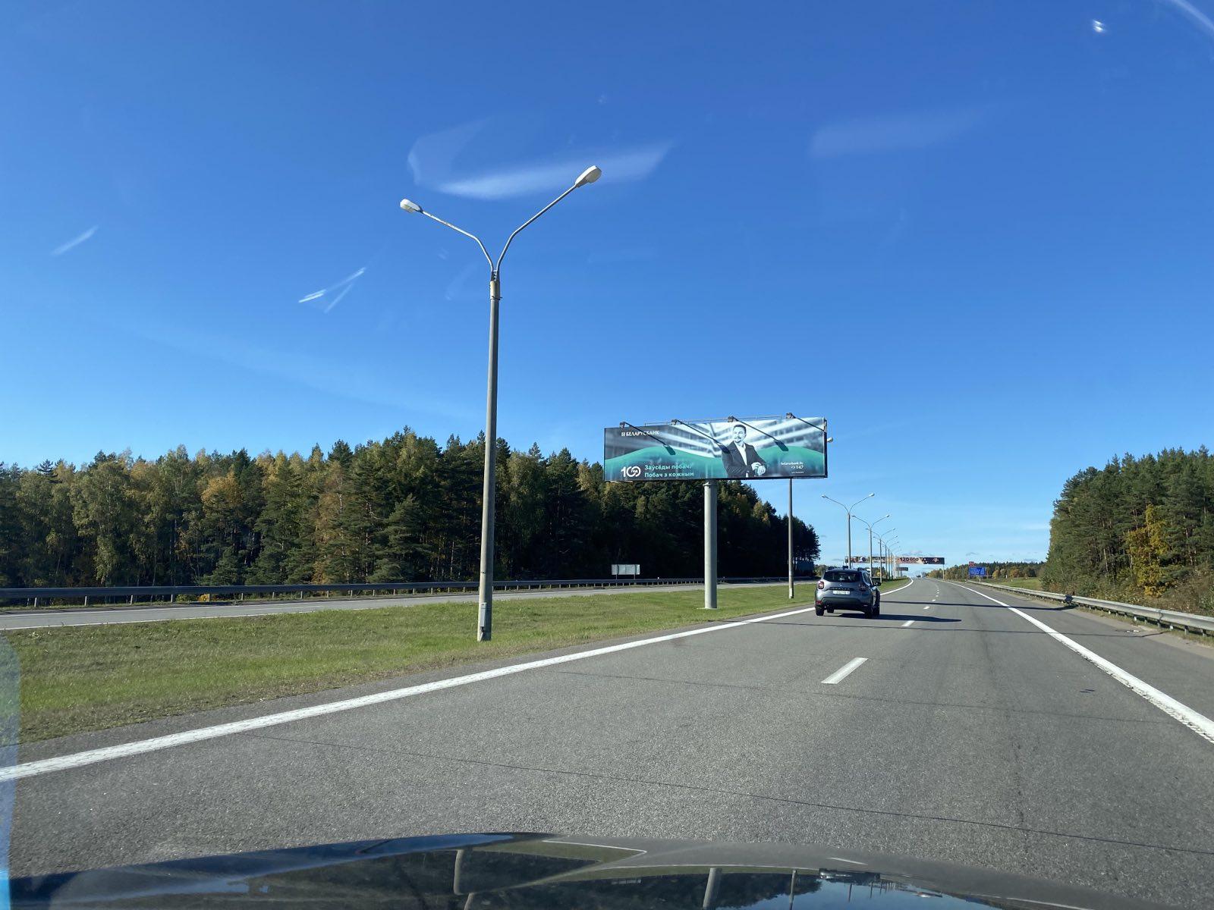
НАПРАВЛЕНИЕ:
НАЦИОНАЛЬНЫЙ АЭРОПОРТ «МИНСК» - МИНСК
АДРЕС
ЩРК № 33 (33+725 км)
ЗАНЯТОСТЬ
Свободна
РАЗМЕР
3х12м
СТОИМОСТЬ РАЗМЕЩЕНИЯ В ДЕНЬ (С НДС)
Для отечественной рекламы: 52 руб.40 коп. Для иностранной рекламы: 64 руб. 70 коп.

Slide 15
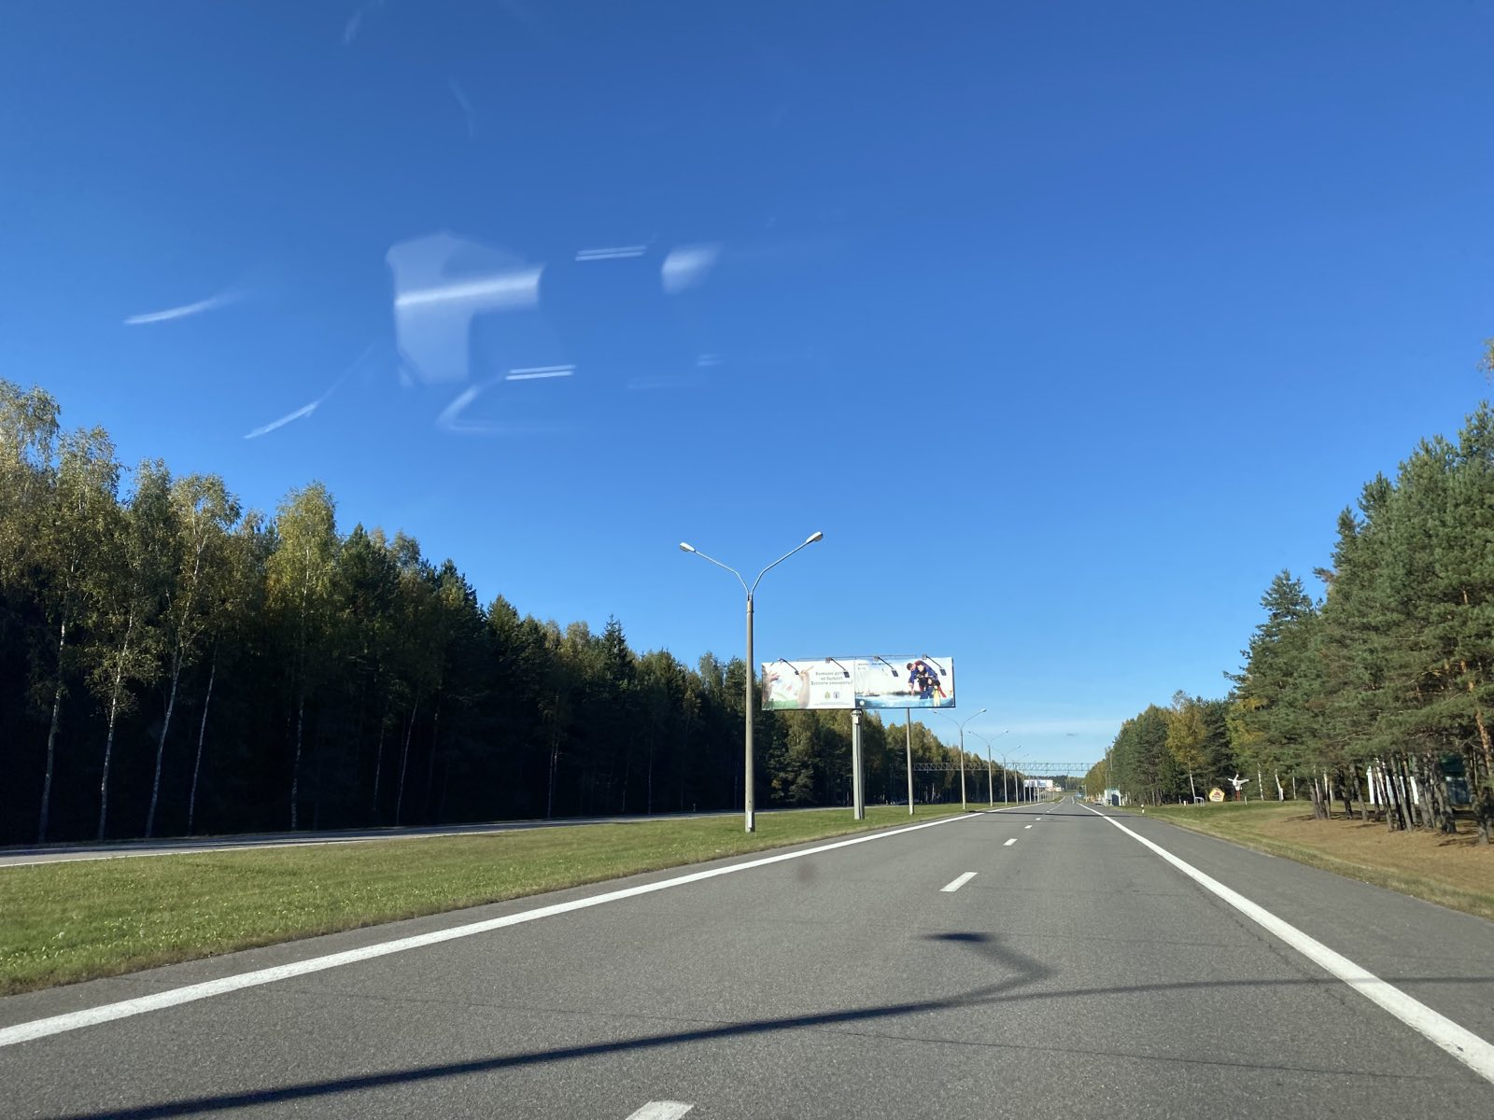
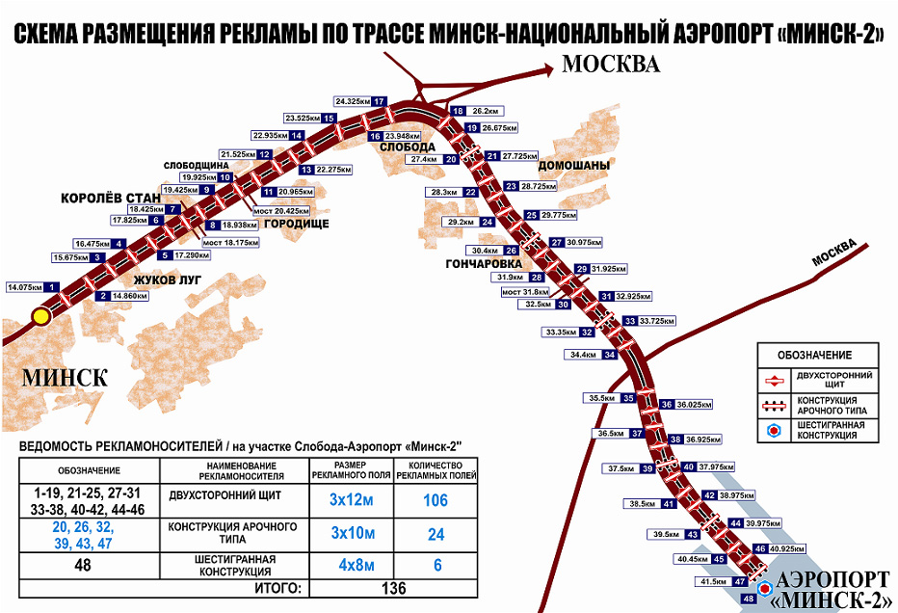
НАПРАВЛЕНИЕ:
НАЦИОНАЛЬНЫЙ АЭРОПОРТ «МИНСК» - МИНСК
АДРЕС
ЩРК № 36 (36+025 км)
ЗАНЯТОСТЬ
Свободна
РАЗМЕР
3х12м
СТОИМОСТЬ РАЗМЕЩЕНИЯ В ДЕНЬ (С НДС)
Для отечественной рекламы: 52 руб.40 коп. Для иностранной рекламы: 64 руб. 70 коп.

Slide 16
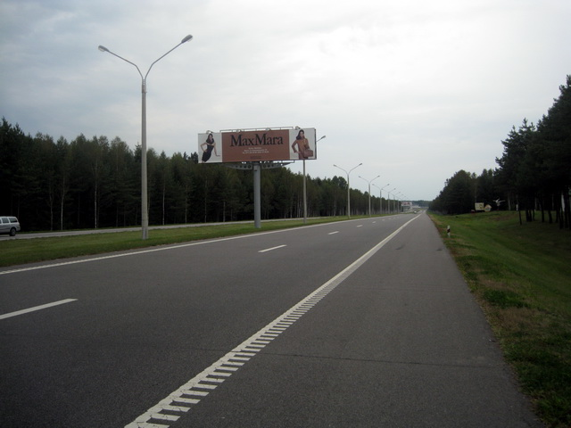
НАПРАВЛЕНИЕ:
НАЦИОНАЛЬНЫЙ АЭРОПОРТ «МИНСК» - МИНСК
АДРЕС
ЩРК № 38 (36+925 км)
ЗАНЯТОСТЬ
Свободна
РАЗМЕР
3х12м
СТОИМОСТЬ РАЗМЕЩЕНИЯ В ДЕНЬ (С НДС)
Для отечественной рекламы: 52 руб.40 коп. Для иностранной рекламы: 64 руб. 70 коп.

Slide 17
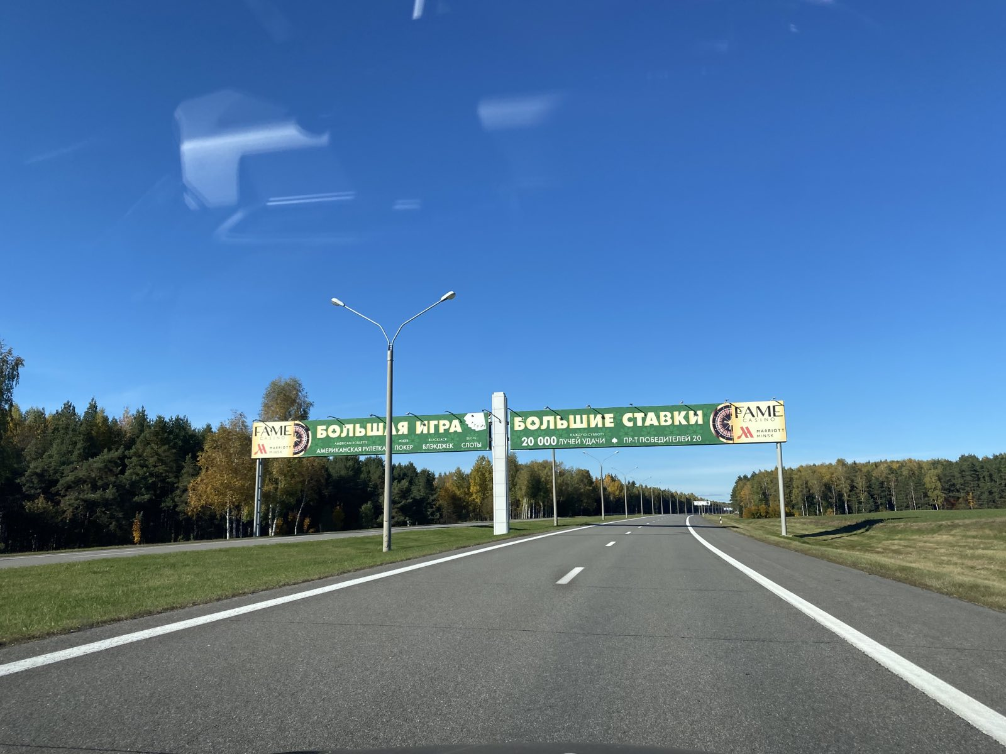
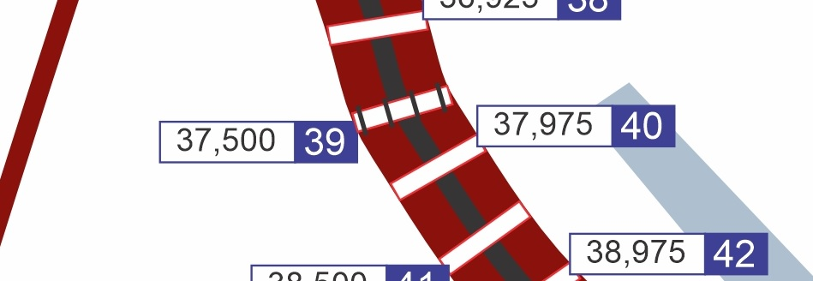
НАПРАВЛЕНИЕ:
НАЦИОНАЛЬНЫЙ АЭРОПОРТ «МИНСК» - МИНСК
АДРЕС
ЩРК № 39 (37+500 км)
ЗАНЯТСТЬ
Свободна вся арка
РАЗМЕР
3х10м – 1 поле 3х20,7 – 2 поля
СТОИМОСТЬ РАЗМЕЩЕНИЯ В ДЕНЬ (С НДС)
Для отечественной рекламы: 1 поле – 36 руб. 80 коп. 2 поля – 68 руб. 90 коп. Для иностранной рекламы: 1 поле – 46 руб. 50 коп. 2 поля – 95 руб. 80 коп.
А1
А2
А3
А4
СКИДКА
15%
на стороны А1 и А2

Slide 18
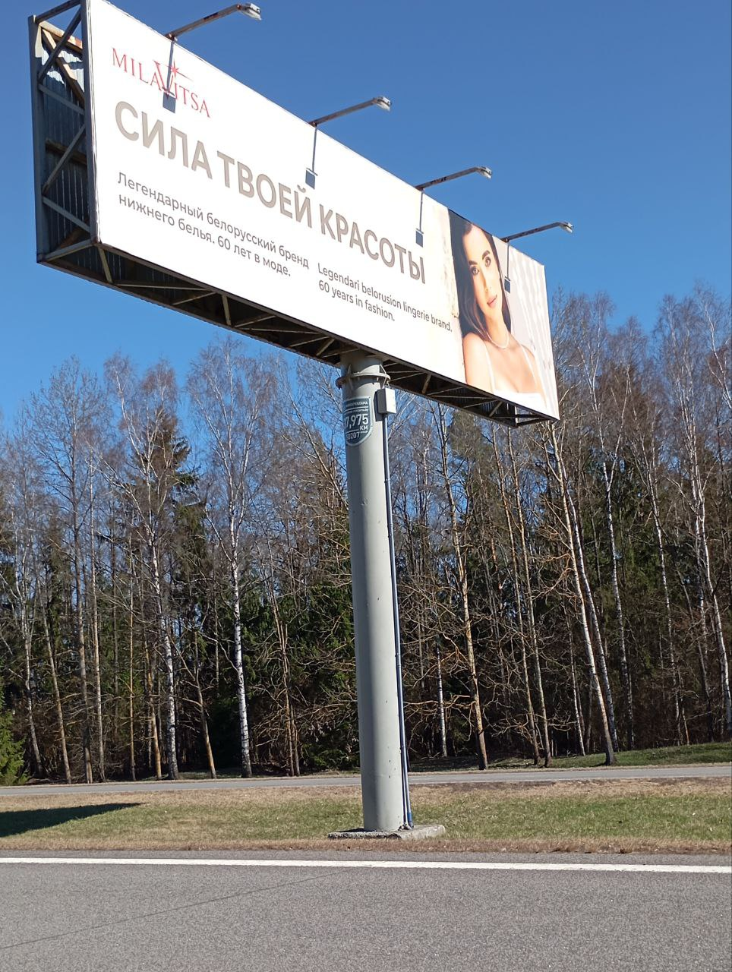
НАПРАВЛЕНИЕ:
НАЦИОНАЛЬНЫЙ АЭРОПОРТ «МИНСК» - МИНСК
АДРЕС
ЩРК № 40 (37+975 км)
ЗАНЯТОСТЬ
Свободна
РАЗМЕР
3х12м
СТОИМОСТЬ РАЗМЕЩЕНИЯ В ДЕНЬ (С НДС)
Для отечественной рекламы: 52 руб.40 коп. Для иностранной рекламы: 64 руб. 70 коп.

Slide 19
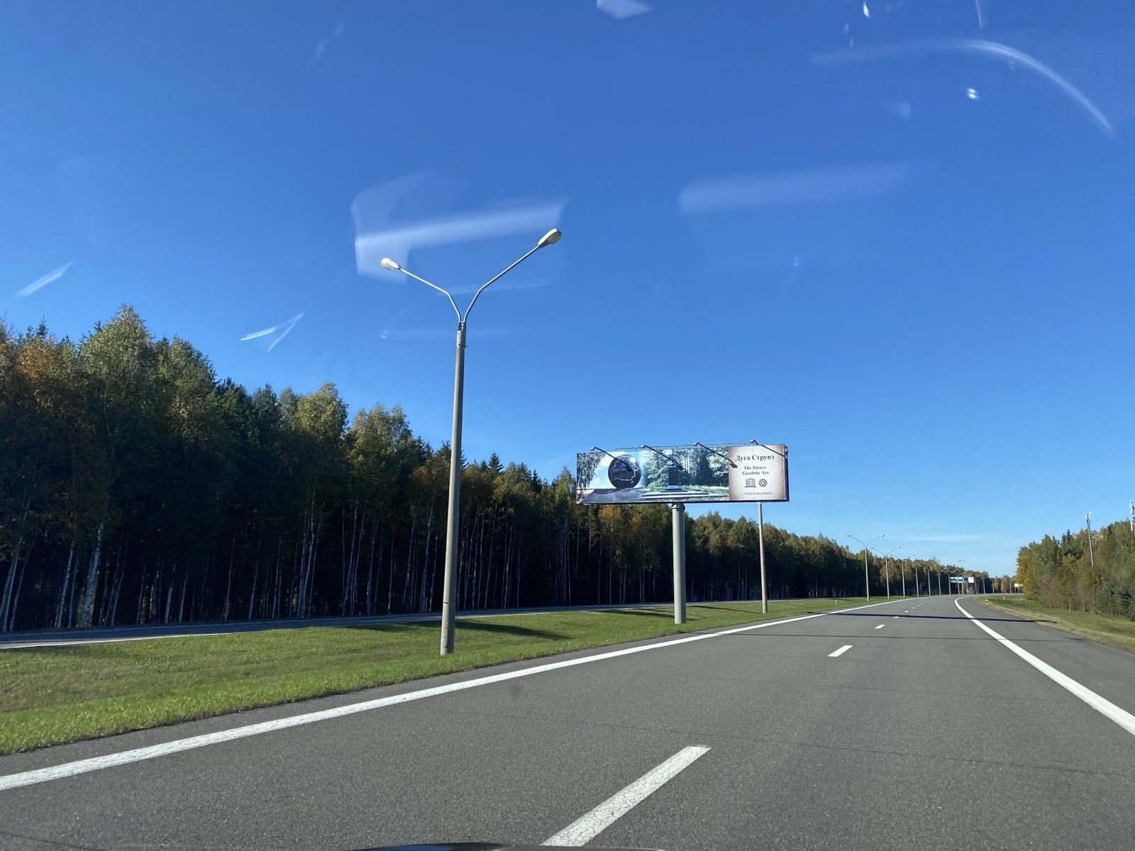
НАПРАВЛЕНИЕ:
НАЦИОНАЛЬНЫЙ АЭРОПОРТ «МИНСК» - МИНСК
АДРЕС
ЩРК № 41 (38+500 км)
ЗАНЯТОСТЬ
Свободна
РАЗМЕР
3х12м
СТОИМОСТЬ РАЗМЕЩЕНИЯ В ДЕНЬ (С НДС)
Для отечественной рекламы: 52 руб.40 коп. Для иностранной рекламы: 64 руб. 70 коп.

Slide 20
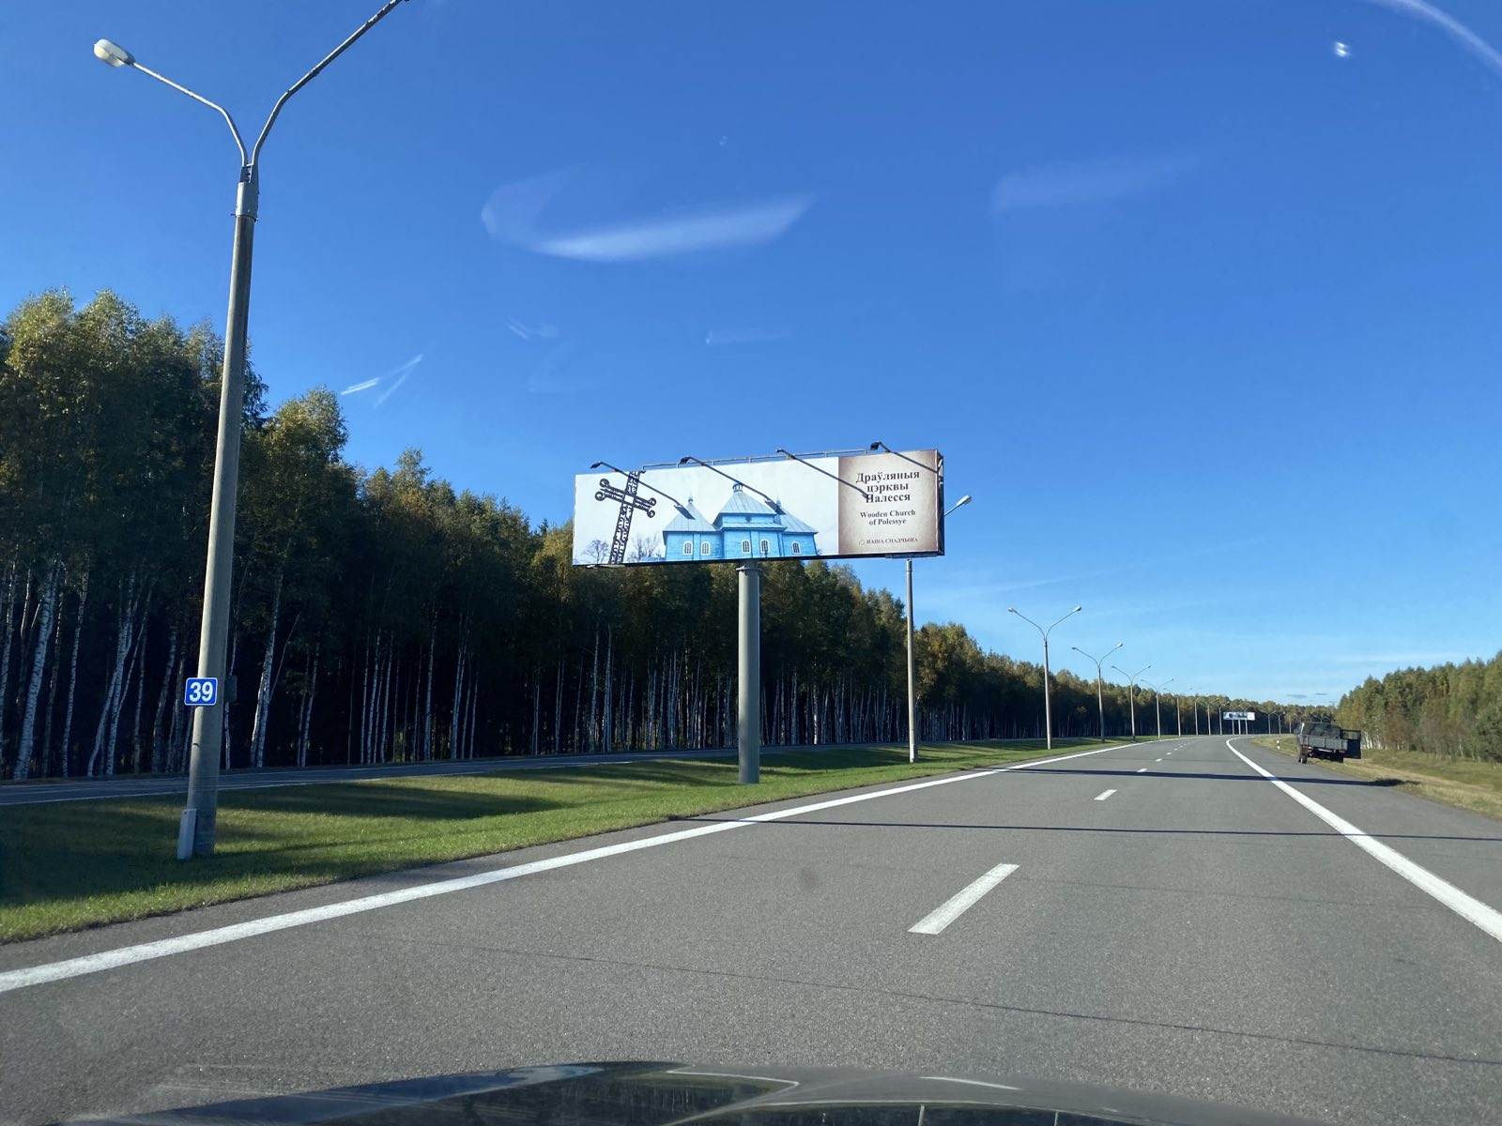
НАПРАВЛЕНИЕ:
НАЦИОНАЛЬНЫЙ АЭРОПОРТ «МИНСК» - МИНСК
АДРЕС
ЩРК № 42 (38+975 км)
ЗАНЯТОСТЬ
Свободна
РАЗМЕР
3х12м
СТОИМОСТЬ РАЗМЕЩЕНИЯ В ДЕНЬ (С НДС)
Для отечественной рекламы: 52 руб.40 коп. Для иностранной рекламы: 64 руб. 70 коп.

Slide 21
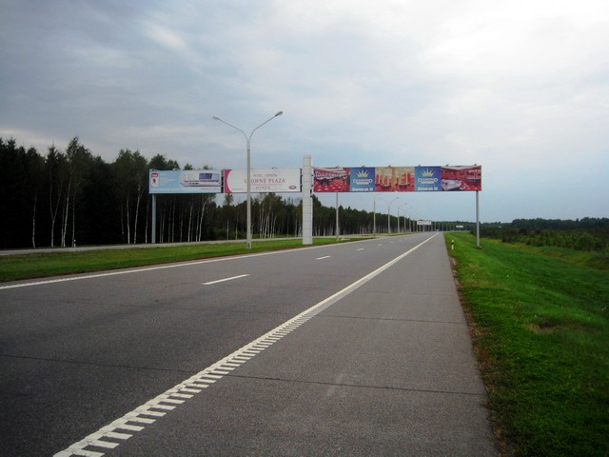
НАПРАВЛЕНИЕ:
НАЦИОНАЛЬНЫЙ АЭРОПОРТ «МИНСК» - МИНСК
АДРЕС
ЩРК № 43 (39+475 км)
ЗАНЯТОСТЬ
СВОБОДНЫ ЛЕВЫЕ ПОЛЯ АРКИ
РАЗМЕР
3х10м – 1 поле 3х20,7м – 2 поля
СТОИМОСТЬ РАЗМЕЩЕНИЯ В ДЕНЬ (С НДС)
Для отечественной рекламы: 1 поле – 36 руб. 80 коп. 2 поля – 68 руб. 90 коп. Для иностранной рекламы: 1 поле – 46 руб. 50 коп. 2 поля – 95 руб. 80 коп.
А1
А2
СКИДКА
15%
на стороны А1 и А2

Slide 22
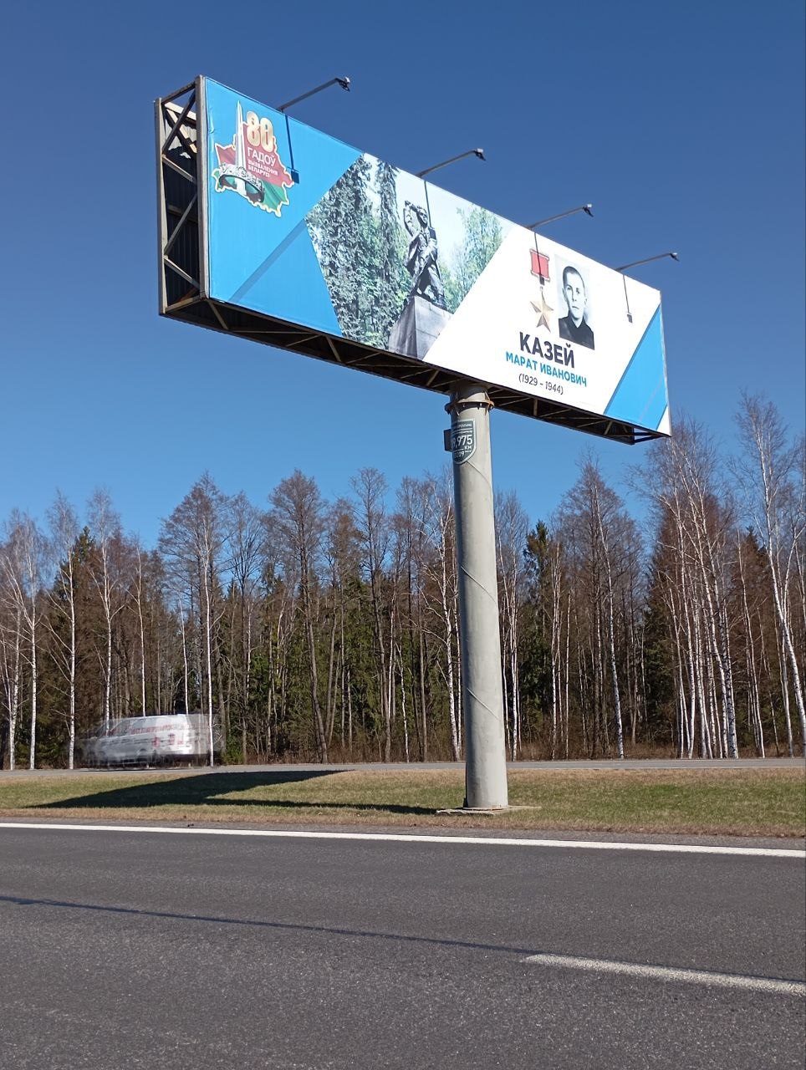
НАПРАВЛЕНИЕ:
НАЦИОНАЛЬНЫЙ АЭРОПОРТ «МИНСК» - МИНСК
АДРЕС
ЩРК № 44 (39+975 км)
ЗАНЯТОСТЬ
Свободна
РАЗМЕР
3х12м
СТОИМОСТЬ РАЗМЕЩЕНИЯ В ДЕНЬ (С НДС)
Для отечественной рекламы: 52 руб.40 коп. Для иностранной рекламы: 64 руб. 70 коп.

Slide 23
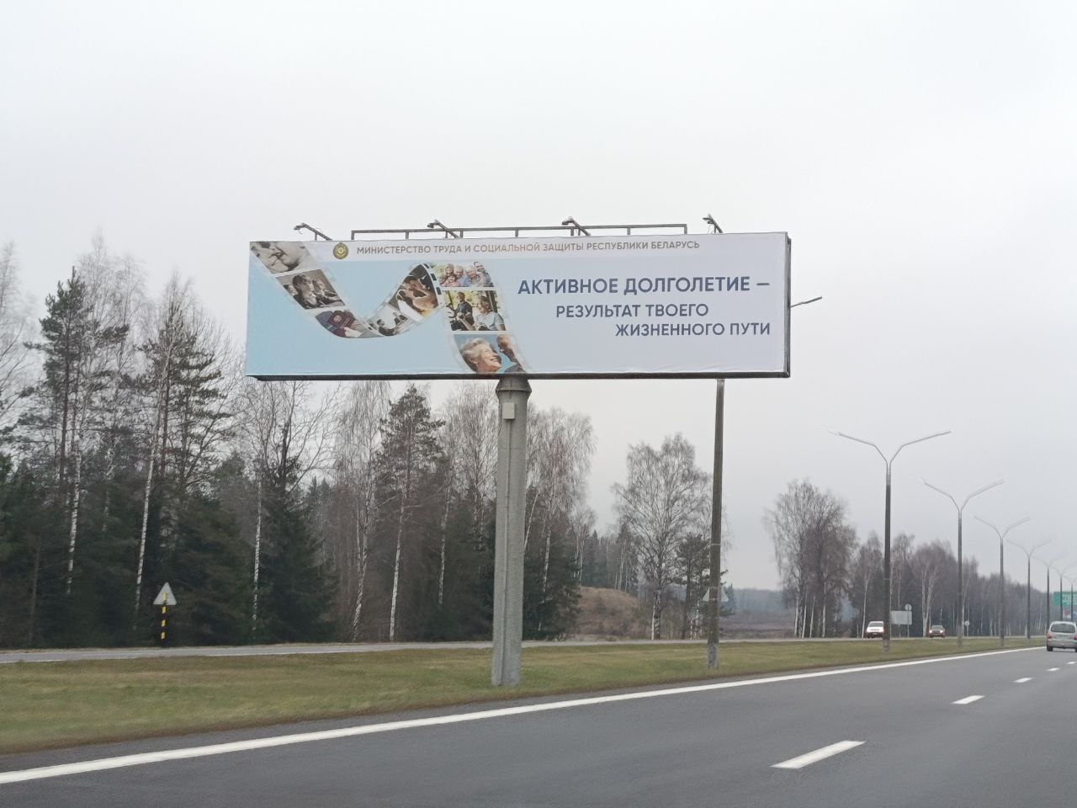
НАПРАВЛЕНИЕ:
НАЦИОНАЛЬНЫЙ АЭРОПОРТ «МИНСК» - МИНСК
АДРЕС
ЩРК № 45 (40+450 км)
ЗАНЯТОСТЬ
Свободна
РАЗМЕР
3х12м
СТОИМОСТЬ РАЗМЕЩЕНИЯ В ДЕНЬ (С НДС)
Для отечественной рекламы: 52 руб.40 коп. Для иностранной рекламы: 64 руб. 70 коп.

Slide 24
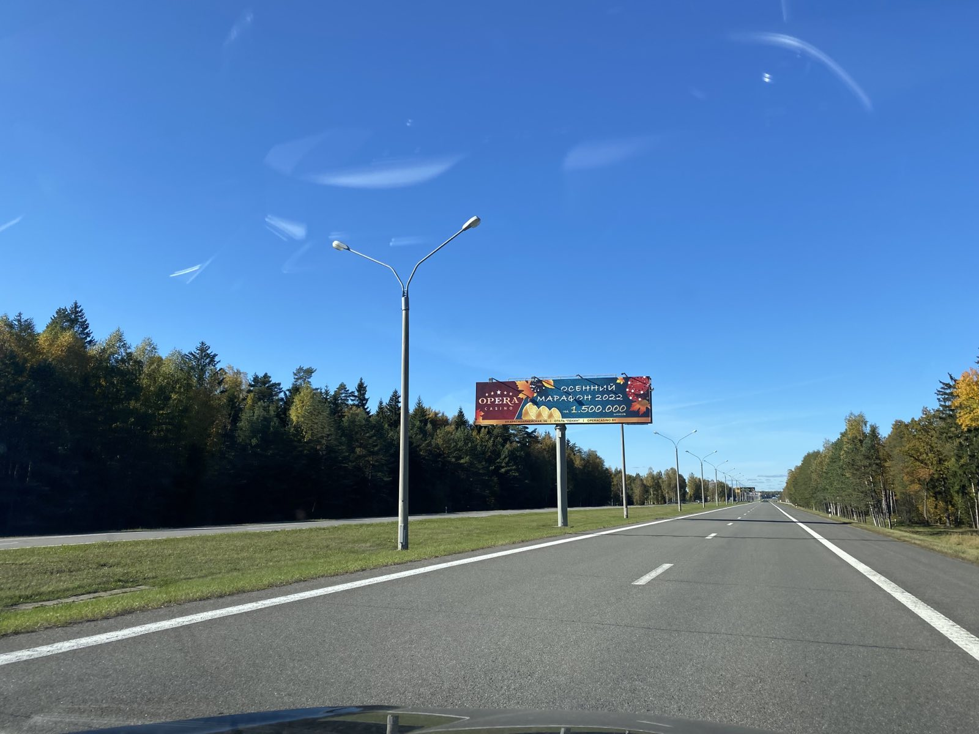
НАПРАВЛЕНИЕ:
НАЦИОНАЛЬНЫЙ АЭРОПОРТ «МИНСК» - МИНСК
АДРЕС
ЩРК № 46 (40+925 км)
ЗАНЯТОСТЬ
Свободна
РАЗМЕР
3х12м
СТОИМОСТЬ РАЗМЕЩЕНИЯ В ДЕНЬ (С НДС)
Для отечественной рекламы: 52 руб.40 коп. Для иностранной рекламы: 64 руб. 70 коп.

Slide 25
Приглашаем
к сотрудничеству!
За подробной информацией обращайтесь
по тел: 8 (017) 230-27-37 (КЦ 4200), 8 (044) 542-47-25
E-mail: mr2302737@minsk-reklama.by
Карина

